Slide 1
内部交流——游戏引擎&网游通信概述
2011.03.04 汪成峰

Slide 2
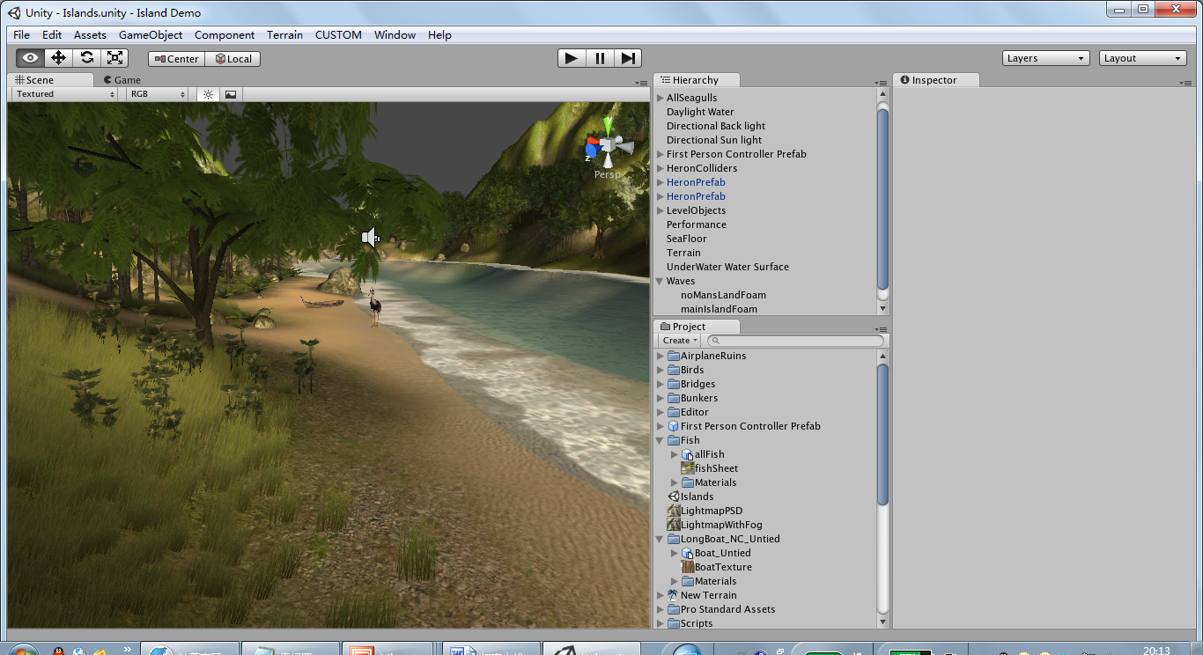
游戏引擎概述
游戏引擎与游戏开发
游戏引擎的组成部分

Slide 3
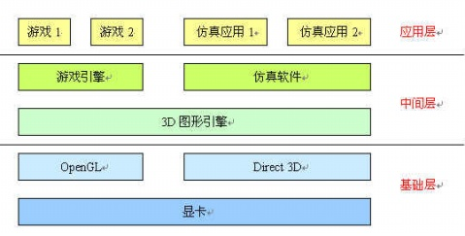
游戏引擎在游戏开发中的层次关系

Slide 4
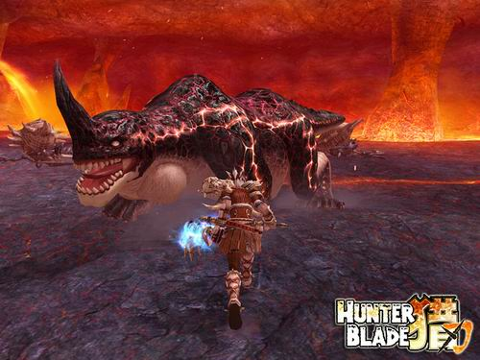

3D游戏引擎必备部分
3D图形引擎
物理引擎
声音引擎
控制引擎

Slide 5
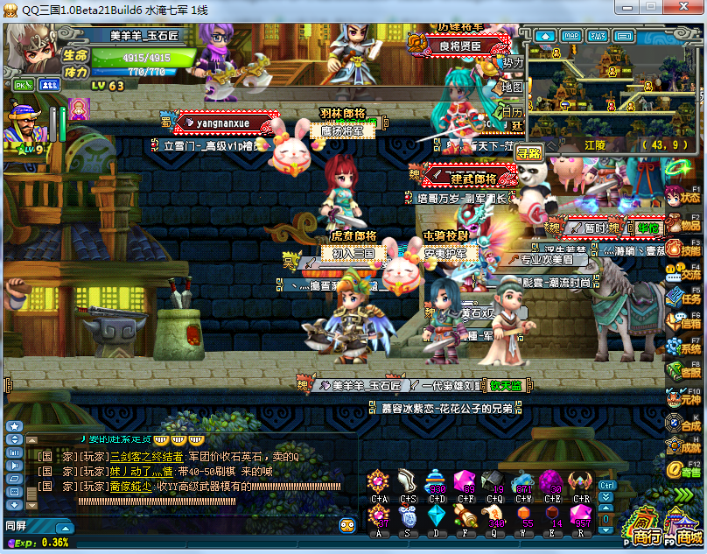
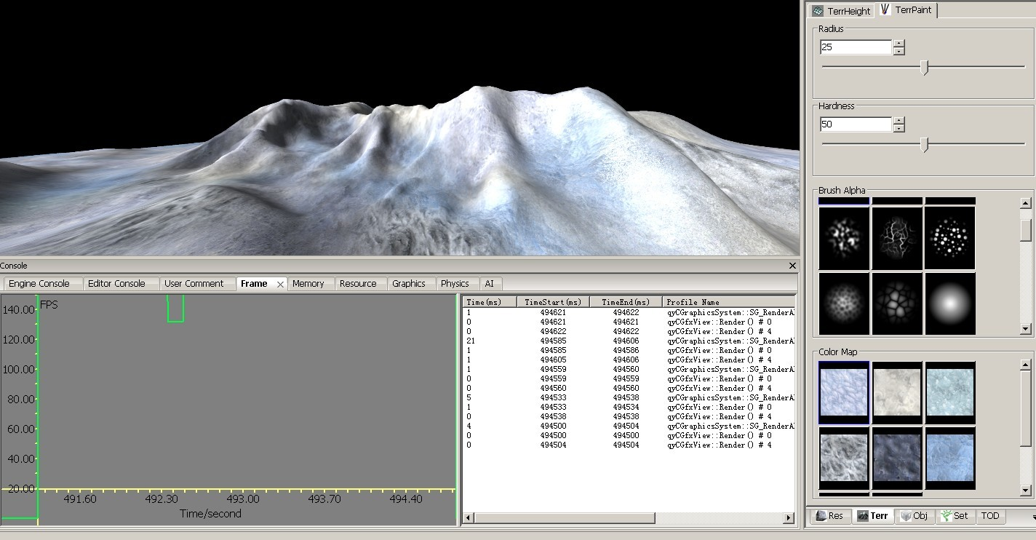
3D游戏引擎其他组成部分
网络接口
场景编辑器
脚本解析器
针对某类游戏的架构
Notes:
互联网以及局域网对战
引擎的GUI，好的GUI开发速度快，比如编程使用的Visual Studio开发效率高
引擎应具有脚本解析功能，游戏逻辑分离出来有利于开发和扩展

Slide 6
网络游戏服务器端概述
网络通信部分
逻辑处理部分
NPC的AI处理
数据库部分

Slide 7
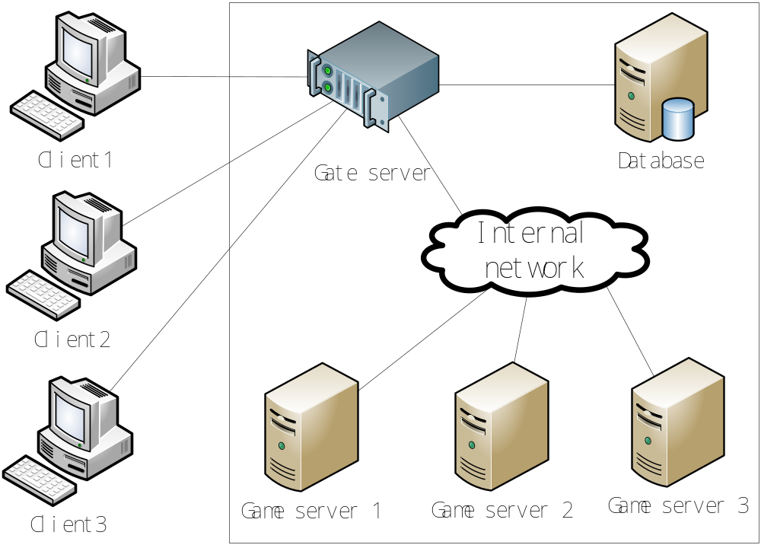
网络游戏服务器端概述
服务器和客户端连接图

Slide 8
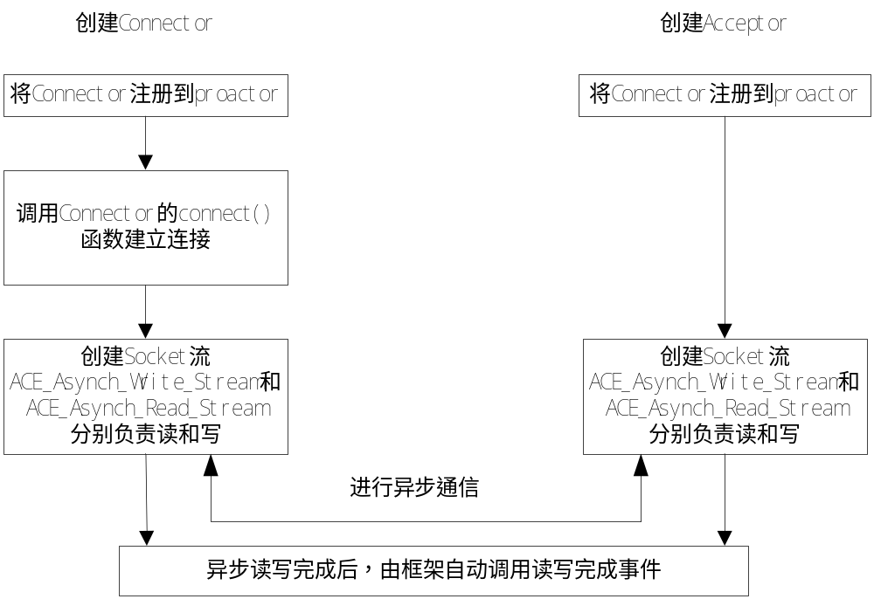
网络通信
基于ACE前摄器模式的异步通信的实现

Slide 9
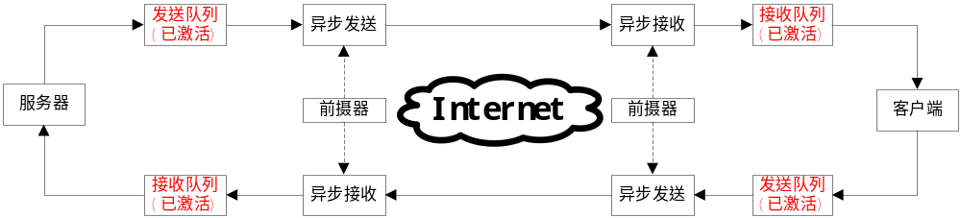
网络通信
数据的发送接收示意图

Slide 10
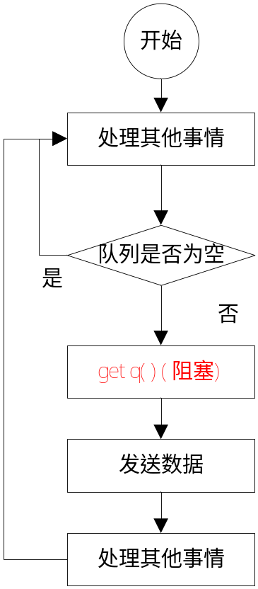
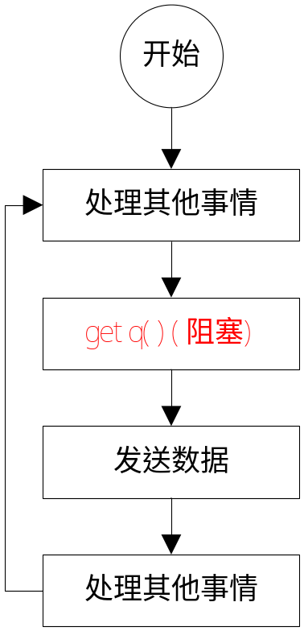
网络通信
svc()线程函数基本流程

Slide 11
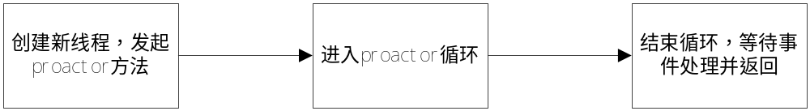
网络通信
proactor事件循环

Slide 12
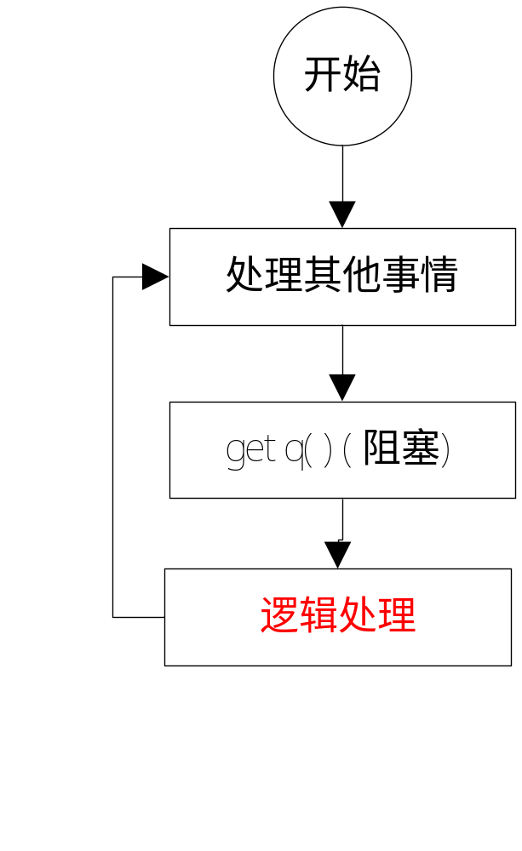
服务器端逻辑处理

Slide 13
NPC的AI处理
野外怪的刷新
怪的巡逻
被动攻击怪和主动攻击怪
Notes:
服务器在刷新的时候用的是一个死循环，和客户端刷新图形的方式类似

Slide 14
数据库
异步非阻塞方式

Slide 15
谢谢

